Slide 1
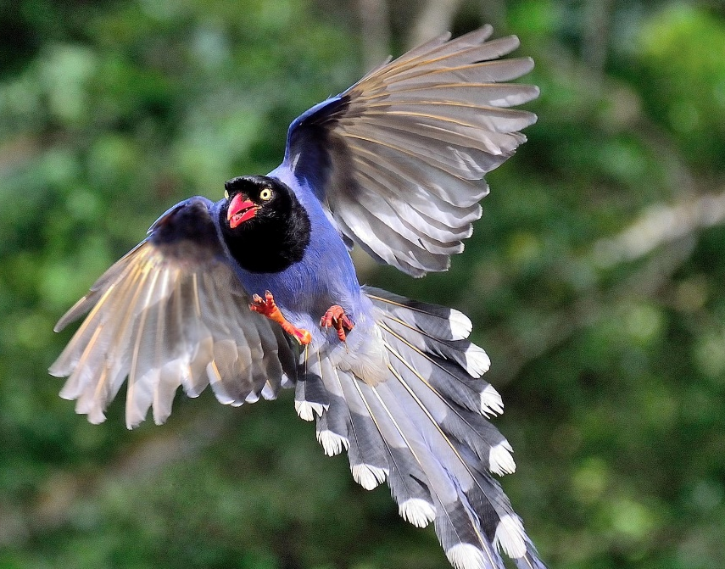
臺灣藍鵲
又叫臺灣暗藍鵲，為臺灣特有種。嘴角紅色，頭至頸部、胸部皆為黑色，其餘大致為藍色。
資料來源：維基百科 臺灣藍鵲

Slide 2
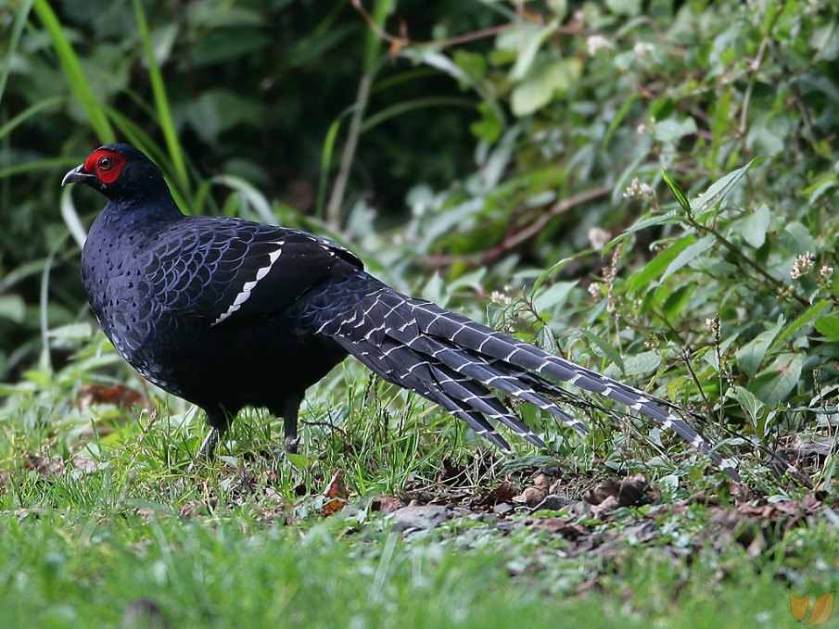
帝雉
臺灣特有的長尾雉屬鳥類。分布於臺灣的中高海拔山區，是臺灣的雉科鳥類中棲息於最高海拔者。
資料來源：維基百科 帝雉

